Slide 1

Über wen freut sich Gott?
Zwei Männer im Tempel
Lukas-Evangelium 18,9-14

Slide 2

„Jesus wandte sich an einige, die in falschem Selbstvertrauen meinten, in Gottes Augen gerecht zu sein, und die deshalb für die anderen nur Verachtung übrig hatten.“
Lukas-Evangelium 18,9

Slide 3
„Zwei Männer gingen zum Tempel hinauf, um zu beten; der eine war ein Pharisäer und der andere ein Zolleinnehmer.“
Lukas-Evangelium 18,10

Slide 4
„Der Pharisäer stellte sich selbstbewusst hin und betete: ›Ich danke dir, Gott, dass ich nicht so bin wie die übrigen Menschen – ich bin kein Räuber, kein Betrüger und kein Ehebrecher, und ich bin auch nicht wie jener Zolleinnehmer dort. Ich faste zwei Tage in der Woche und gebe den Zehnten von allen meinen Einkünften.‹“
Lukas-Evangelium 18,11-12

Slide 5
„Der Zolleinnehmer dagegen blieb in weitem Abstand stehen und wagte nicht einmal, aufzublicken. Er schlug sich an die Brust und sagte: ›Gott, vergib mir sündigem Menschen meine Schuld!‹“
Lukas-Evangelium 18,13

Slide 6
„Ich sage euch: Der Zolleinnehmer war in Gottes Augen gerechtfertigt, als er nach Hause ging, der Pharisäer jedoch nicht. Denn jeder, der sich selbst erhöht, wird erniedrigt werden; aber wer sich selbst erniedrigt, wird erhöht werden.“
Lukas-Evangelium 18,14

Slide 7
I. Über mich muss Gott sich freuen!

Slide 8
„Ich danke dir, Gott, dass ich nicht so bin wie die übrigen Menschen – ich bin kein Räuber, kein Betrüger und kein Ehebrecher, und ich bin auch nicht wie jener Zolleinnehmer dort.“
Lukas-Evangelium 18,11

Slide 9
„Ich faste zwei Tage in der Woche und gebe den Zehnten von allen meinen Einkünften.“
Lukas-Evangelium 18,12

Slide 10
„Der Zolleinnehmer dagegen blieb in weitem Abstand stehen und wagte nicht einmal, aufzublicken.“
Lukas-Evangelium 18,13

Slide 11
„Er schlug sich an die Brust und sagte: ›Gott, vergib mir sündigem Menschen meine Schuld!‹“
Lukas-Evangelium 18,13

Slide 12
II. Über ihn freut sich Gott!

Slide 13
„Ich sage euch: Der Zolleinnehmer war in Gottes Augen gerechtfertigt, als er nach Hause ging, der Pharisäer jedoch nicht.“
Lukas-Evangelium 18,14

Slide 14
„Der Zolleinnehmer war in Gottes Augen gerechtfertigt, als er nach Hause ging, der Pharisäer jedoch nicht.“
Lukas-Evangelium 18,14

Slide 15

„An Eifer für Gottes Sache fehlt es ihnen nicht; das kann ich bezeugen. Was ihnen fehlt, ist die richtige Erkenntnis.“
Römer-Brief 10,2

Slide 16
„Sie haben nicht erkannt, worum es bei der Gerechtigkeit Gottes geht, und versuchen, durch ihre eigene Gerechtigkeit vor Gott bestehen zu können. Damit lehnen sie sich gegen Gottes Gerechtigkeit auf, statt sich ihr zu unterstellen.“
Römer-Brief 10,3

Slide 17

„Wehe euch, ihr Schriftgelehrten und Pharisäer, ihr Heuchler! Ihr gebt den zehnten Teil von Kräutern wie Minze, Dill und Kümmel und lasst dabei die viel wichtigeren Forderungen des Gesetzes ausser Acht: Diese Forderungen solltet ihr erfüllen und das andere nicht ausser Acht lassen.“
Matthäus-Evangelium 23,23

Slide 18
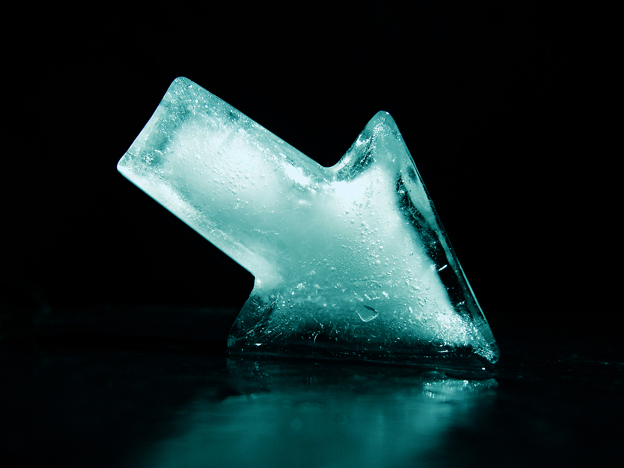
„Vor den Menschen erweckt ihr den Eindruck, ein gottgefälliges Leben zu führen; aber Gott kennt euer Herz. Was in den Augen der Menschen gross ist, das ist Gott ein Gräuel.“
Lukas-Evangelium 16,15

Slide 19
„Gott, vergib mir sündigem Menschen meine Schuld!“
Lukas-Evangelium 18,13

Slide 20
„Denn jeder, der sich selbst erhöht, wird erniedrigt werden; aber wer sich selbst erniedrigt, wird erhöht werden.“
Lukas-Evangelium 18,14

Slide 21

„Genauso freuen sich die Engel Gottes über einen einzigen Sünder, der umkehrt.“
Lukas-Evangelium 15,10

Slide 22
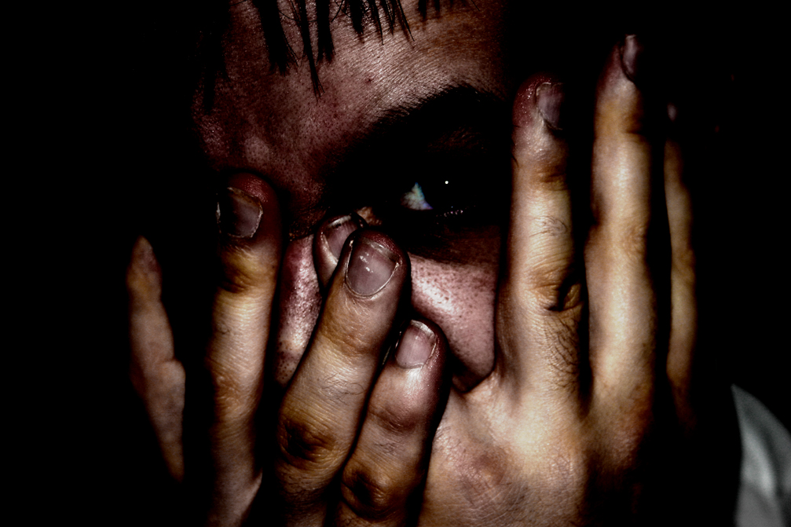
Er, der hohe und erhabene Gott, der Heilige, dessen Thron ewig steht, sagt: „Ich wohne in der Höhe, in unnahbarer Heiligkeit. Aber ich wohne auch bei den Gedemütigten und Verzagten, ich gebe ihnen Hoffnung und neuen Mut!“
Jesaja 57,15

Slide 23
Schlussgedanke

Slide 24
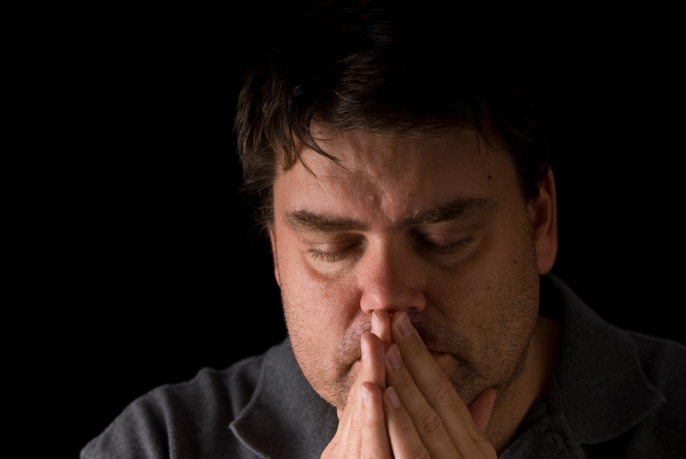
„Den Hochmütigen stellt sich Gott entgegen, aber wer gering von sich denkt, den lässt er seine Gnade erfahren.“
Jakobus-Brief 4,6

Slide 25
„Der Zolleinnehmer war in Gottes Augen gerechtfertigt, als er nach Hause ging, der Pharisäer jedoch nicht.“
Lukas-Evangelium 18,14

Slide 26
„Denn jeder, der sich selbst erhöht, wird erniedrigt werden; aber wer sich selbst erniedrigt, wird erhöht werden.“
Lukas-Evangelium 18,14

